Slide 1
Rastrová grafika
Lukáš Dvořák a Jakub Marek

Slide 2

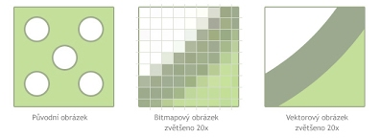
Co to je?
Jeden ze dvou způsobů ukládání obrázků (druhý je vektorová grafika).
Obrázek popsán pomocí bodů.
Každý bod má určenou polohu a barvu.
Kvalitu ovlivňuje rozlišení a barevná hloubka.

Slide 3
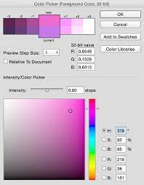
Barevná hloubka
Určuje kolik barev je použito
1 bit = 2 barvy (černá a bílá)
Nejčastější
24 bitů (16 777 216 barev)
32 bitů (4 294 967 296 barev) – True Color
48 bitů (281 474 976 710 656 barev
Alfa kanál - průhlednost

Slide 4
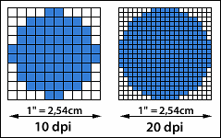
Rozlišení
DPI (Dots Per Inch) = počet obrazových bodů na jeden palec (2,54 cm).

Slide 5
Výhody a nevýhody
Jednoduché pořízení, zobrazení
Programová podpora
Možnost grafických efektů
Snadné přenesení na jiné zařízení
Při zvětšování jsou patrné jednotlivé pixely
Po uložení zmenšení se nedá obrázek zpět zvětšit bez ztráty kvality

Slide 6
Rozdělení
Nekomprimované (BMP, RAW)
Komprimované
Ztrátová komprese (JPEG)
Bezeztrátová komprese (GIF, PNG)

Slide 7
BMP
Windows bitmap
Žádná komprese
Velikost lze jednoduše spočítat
(šířka v pixelech * výška v pixelech * bitů na pixel / 8)

Slide 8
JPEG
Joint Photographic Experts Group
Ztrátová komprese
Hlavní využití – ukládání fotek na internetu
Není vhodný pro ukládání textu a ikon

Slide 9
GIF
Graphics Interchange Format
Bezeztrátová komprese
Malý počet barev
Vhodný pro loga

Slide 10
PNG
Portable Network Graphics
Bezeztrátová komprese
Náhrada a zdokonalení GIF
Nejsou možné animace

Slide 11
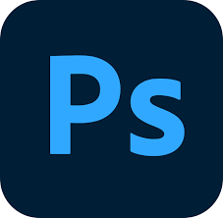

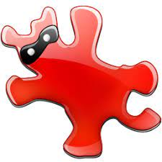
SW pro vytváření a úpravu
Malování
IrfanView
Adobe Photoshop
CorelDraw

Slide 12
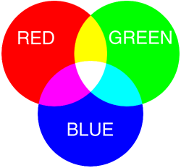
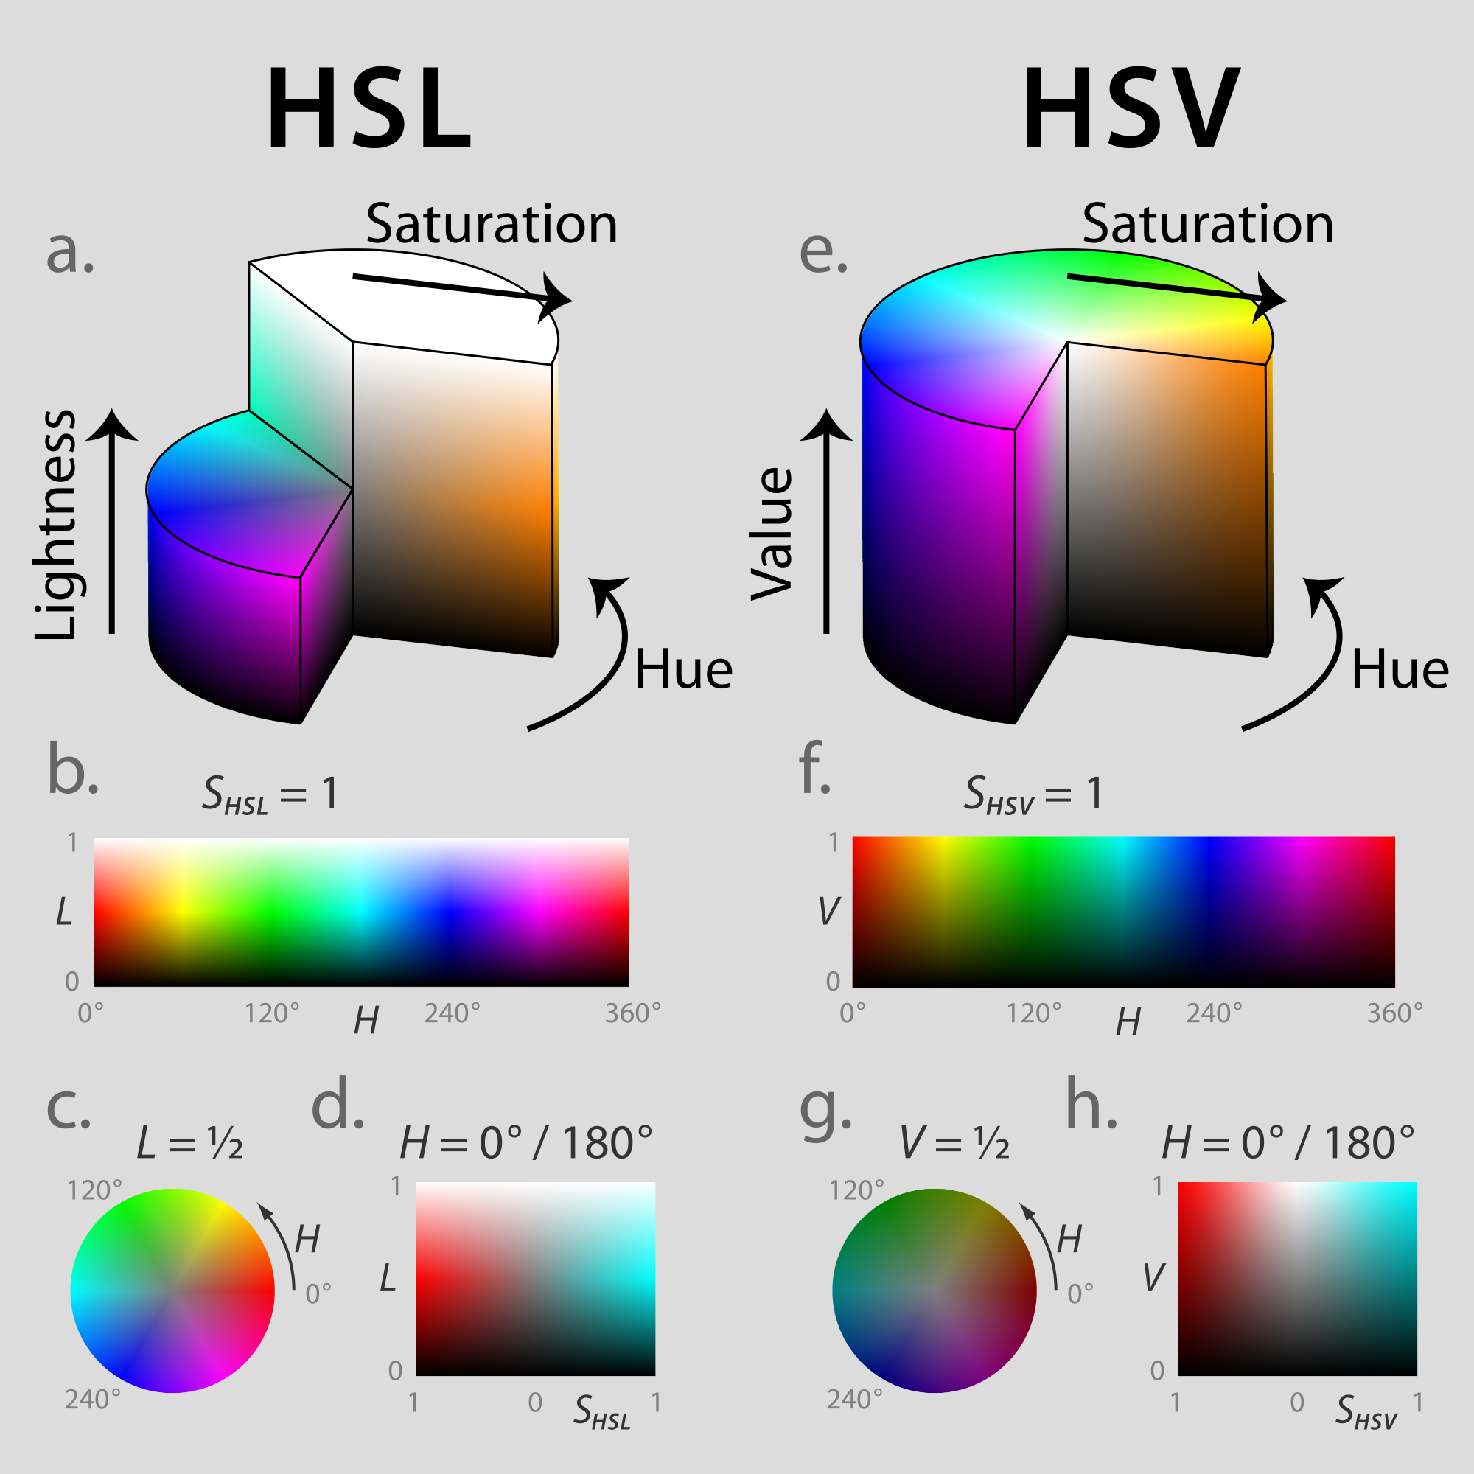
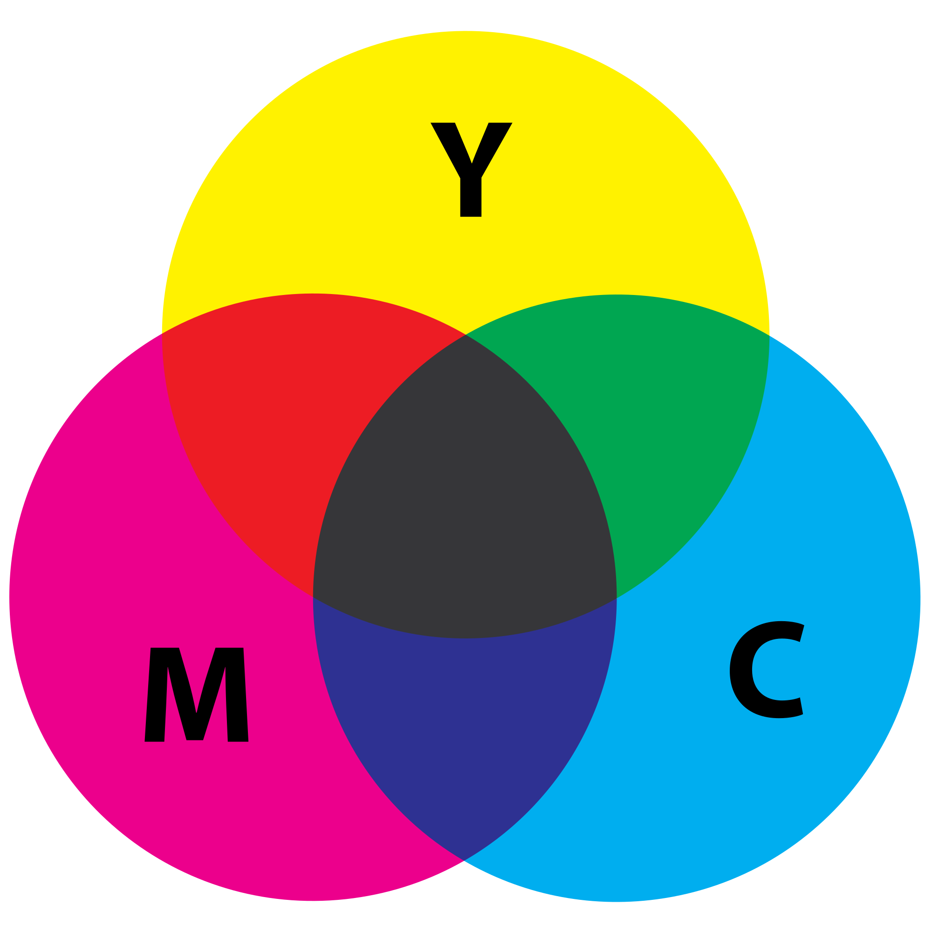
Barevné modely
RGB (Red, Green, Blue) – pro obrazovky
CMYK (Cyan, Magenta, Yellow, Key)
HSL (Hue, Saturation, Lightness)
HSV (Hue, Saturation, Value)

